Slide 1
Kursadministration- Grupper
Skapa grupper
Version 1
180531

Slide 2
1. Grupper
Grupper kan du använda för att rapportera resultat, göra resultatuppföljning eller anmäla till tentamen för en specifikt vald gruppering.
Du väljer då att filtrera på grupp:

Slide 3
1. Grupper
Sök upp din kurs och klicka på ”Grupper”
Klicka ”Ny grupp”

Slide 4
1. Grupper
Namnge din grupp och klicka på ”Spara”
Nu kan du börja arbeta med din grupp som du hittar under ”Grupper”

Slide 5
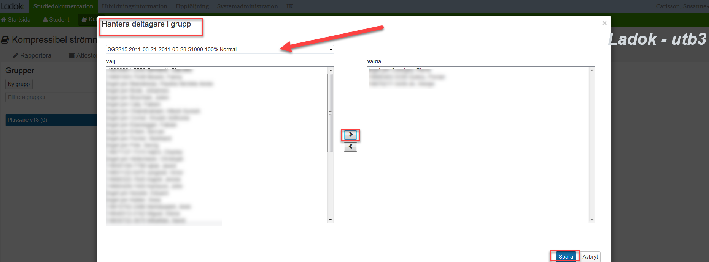
1. Grupper
Du letar upp kurstillfällen i övre rullisten
Markera de studenter som ska ingå i gruppen och för över med hjälp av pilen
Spara

Slide 6
1. Grupper
Du kan välja att importera deltagarna från t.ex en excelfil, eller klistra in personnummer.

Slide 7
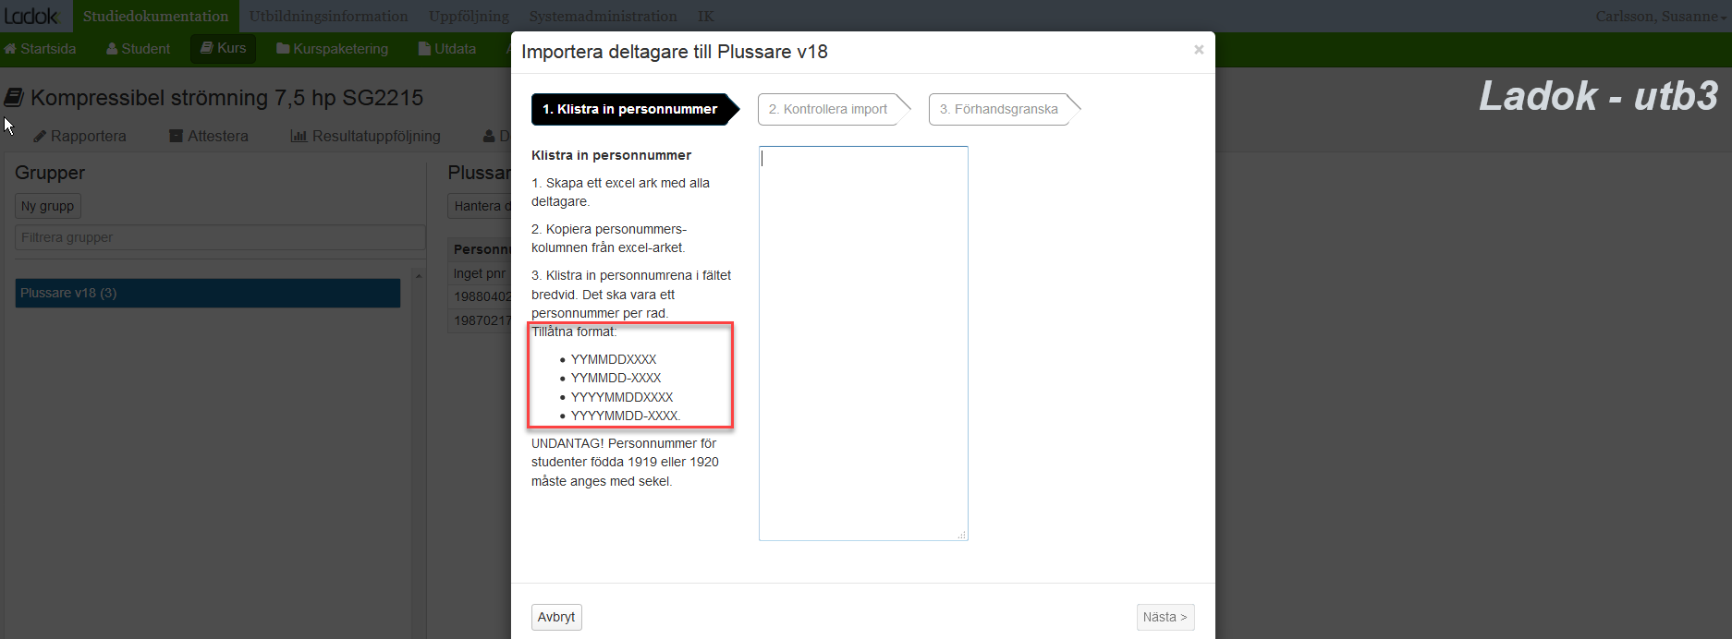
1. Grupper
Här framgår i vilka olika format personnummer kan anges
Klistra in personnummer och klicka ”Nästa”

Slide 8
1. Grupper
’
Kontrollera import – klicka ”Nästa”
Förhandsgranska – klicka ”Bekräfta”
Gruppen är nu kopplad till kursen och återfinns i rapporteringsvyn under ”Grupper”

